Slide 1

IMPLEMENTASI GAME ANDROID 3D SIMULASI DALAM PEMBELAJARAN BAHASA JEPANG DENGAN UNITY ENGINE MENGGUNAKAN METODE MDLC DAN PUBLIKASI DI PLAY STORE
Andri Firman Saputra
201011402125
Dosen Pembimbing
Elfi Fauziah, S.Si, M.Pd, M.Si.

Slide 2
Latar Belakang
Pada era globalisasi saat ini, kemampuan berbahasa asing sangat penting, terutama setelah deklarasi Masyarakat Ekonomi ASEAN (MEA) pada 2007 yang menerapkan pasar bebas tenaga kerja pada 2015, meningkatkan persaingan di ASEAN.
Keahlian berbahasa asing menjadi kompetensi untuk menghadapi persaingan saat ini dan memunculkan minat terhadap bahasa Jepang.

Slide 3
Rumusan Masalah
Bagaimana mengoptimalkan permainan yang mampu mempertahankan minat pengguna dan merangsang partisipasi aktif mereka dalam proses belajar?
Bagaimana memanfaatkan pembelajaran bahasa Jepang secara efektif untuk pengguna yang tidak mampu mengikuti kursus karena keterbatasan biaya?
Bagaimana mengatasi tantangan dalam memastikan ketersediaan sumber daya digital yang relevan, berkualitas, dan beragam untuk mendukung pembelajaran bahasa Jepang?

Slide 4
Batasan Penelitian
Penelitian ini akan fokus pada implementasi game “JepangCita: Game Simulasi 3D” untuk pembelajaran bahasa Jepang dengan menggunakan Unity Engine.
Metode implementasi yang akan digunakan dalam penelitian ini akan berlandaskan pada prinsip-prinsip game design dan pendekatan Multimedia Development Life Cycle (MDLC).
Penelitian ini akan menggabungkan beberapa aspek pembelajaran bahasa Jepang dengan elemen interaktif dalam game. Namun, keterbatasan dalam penerapan bahasa tulisan atau karakter kanji secara mendalam tidak akan dicakup secara menyeluruh.

Slide 5
Tujuan Penelitian
Mengimplementasikan game “JepangCita: Game Simulasi 3D” yang inovatif dan edukatif berfokus pada pembelajaran bahasa Jepang, dengan tujuan untuk menginspirasi minat dalam belajar dan meningkatkan keterlibatan pengguna yang memanfaatkan teknologi Unity Engine.
Menjelajahi potensi pemanfaatan game simulasi sebagai alternatif pembelajaran bagi pengguna yang tidak mampu mengikuti kurasus formal akibat keterbatasan biaya dan menciptakan kesempatan belajar yang lebih merata serta menyeluruh.
Menggunakan sumber-sumber yang tepat dan beragam seperti buku, jurnal, dan sumber internet yang sudah diakui kebenarannya agar membuat proses belajar jadi lebih didasarkan pada pengetahuan yang benar dan terbukti.

Slide 6
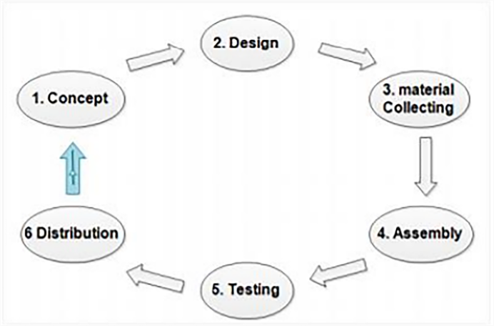
Metode Penelitian
Metode penelitian yang digunakan adalah Multimedia Development Life Cycle (MDLC), di mana terdiri dari enam tahapan penelitian yaitu konsep, desain, pengumpulan material, pembuatan, pengujian, dan pendistribusian.

Slide 7
Teknik Pengumpulan Data
Metode Kuesioner
Metode pengumpulan data kuantitatif yang diterapkan adalah dengan menyajikan kumpulan pertanyaan kepada responden untuk mendapatkan jawaban.
Metode Kepustakaan
Pemahaman dan penggalian data melalui literatur akan dilakukan dengan merujuk pada buku, jurnal, dan penelitian terkait yang relevan dengan topik penelitian ini.

Slide 8

Landasan Teori
Unity Game Engine merupakan program komputer yang digunakan untuk membuat video game 3D atau konten yang interaktif lainnya seperti, visual arsitektur dan real-time 3D animasi.
Menurut Rifki Nurcholis (2021)

Slide 9
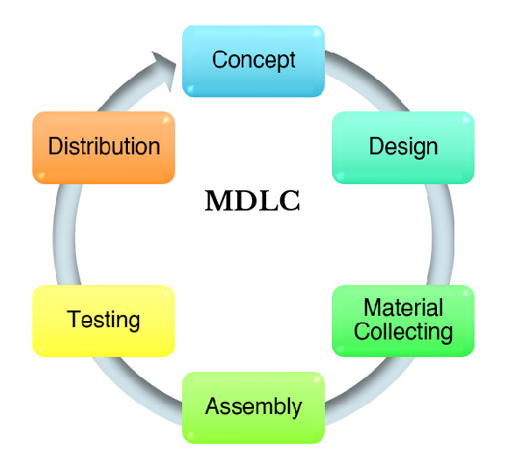
Landasan Teori
Metode MDLC adalah metode yang sesuai dalam merancang dan mengembangkan suatu aplikasi media yang merupakan gabungan dari media gambar, suara, video, animasi dan lainnya.
(Rahman & Tresnawati, 2016)

Slide 10
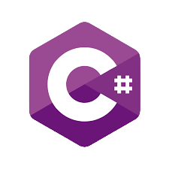

Landasan Teori
Play Store adalah layanan distribusi digital yang dioperasikan dan dikembangkan oleh Google.
C# (C sharp) adalah “Sebuah bahasa pemrograman berbasis objek yang didukung oleh Microsoft .NET Framework”.

Slide 11
Analisa & Perancangan

Slide 12
GAMBARAN PERMAINAN
Deskripsi, Tema, Target Usia, Platform, dan Karakter

Slide 13
DESKRIPSI PERMAINAN
JepangCita adalah aplikasi permainan edukasi berbasis Android yang bertemakan simulasi, yang mana pemain harus mempelajari Bahasa Jepang dan menjawab soal-soal untuk menyelesaikan level.

Slide 14

DESKRIPSI PERMAINAN
Tema
Mode
Target Usia
Platform
Simulasi
Single-player
8 – 21 Tahun
Android

Slide 15
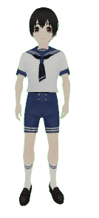
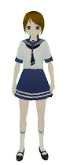
KARAKTER
Laki-laki
Perempuan

Slide 16
TERIMA KASIH!
Please keep this slide for attribution

